Slide 1
SVN 사용하기
네이버 개발자센터와 연동하여

Slide 2
목차
1. 프로젝트 사이트 이해하기
1-1. 게시판 역할
1-2. 서버 역할
2. SVN 클라이언트 설치하기

Slide 3
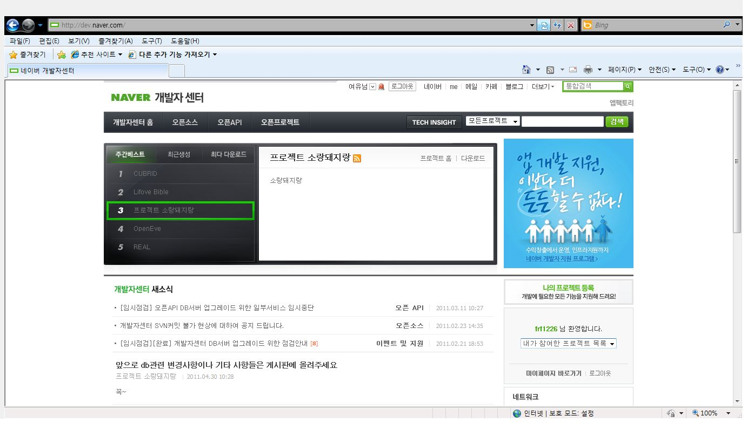
네이버 개발자센터
클릭해서
Da++ API Project로 들어가기
네이버 개발자센터
(http://dev.naver.com)

Slide 4
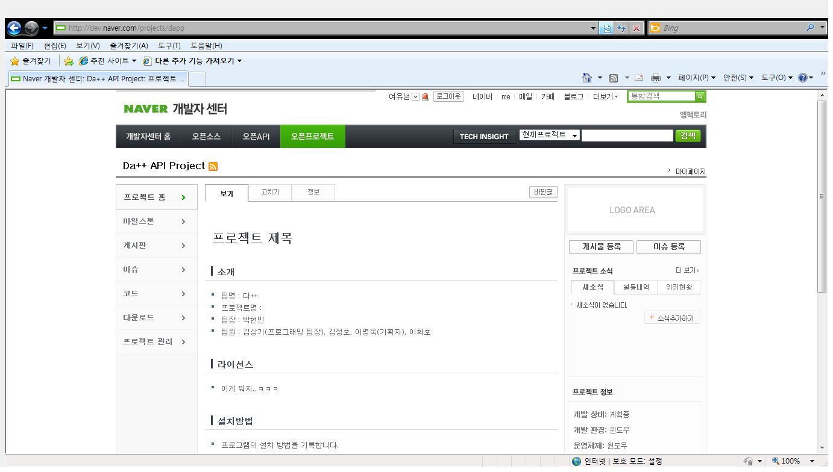
네이버 개발자센터 - 게시판
??????

Slide 5
게시판 - 마일스톤
마일스톤이란?
프로젝트에서 중,장기적인 목표
예) 프로토타입 완성하기!

Slide 6
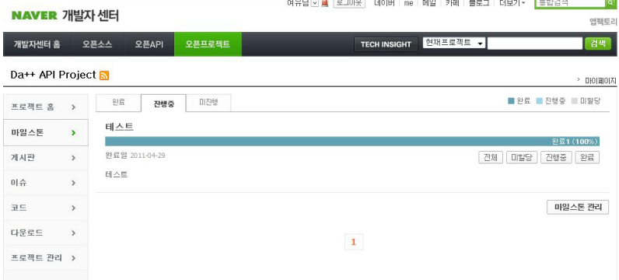
게시판 - 마일스톤
마일스톤 관리하기
마일스톤 관리
-기존의 마일스톤 삭제
-새로운 마일스톤 추가

Slide 7
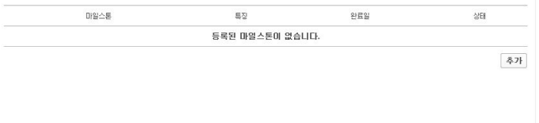
게시판 - 마일스톤
마일스톤 관리하기 - 추가하기
추가 누르기

Slide 8
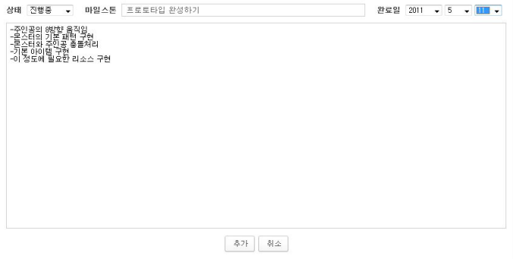
게시판 - 마일스톤
마일스톤 관리하기 – 추가하기
1.
2.
3.
4.
상태 – 미진행, 진행중, 완료 중 선택
제목 설정하기
완료일 설정
내용 정하기(목표 달성에 필요한 내용)

Slide 9
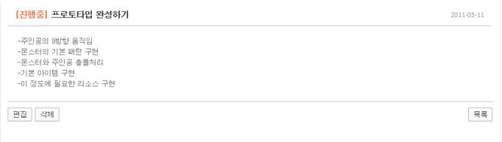
게시판 - 마일스톤
마일스톤 관리하기 – 편집/삭제하기

Slide 10
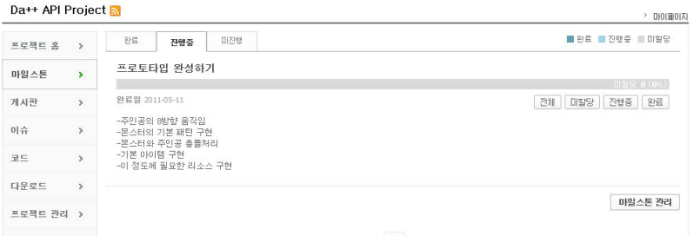
게시판 - 마일스톤
마일스톤 관리하기 – 이슈 설정하기
마일스톤 각각에 대해
역할 배분을 할 수 있어요~
진행한 개수에 대해
진행도도 제공함!

Slide 11
게시판 - 마일스톤
이슈란?
마일스톤에 대한 소 목표. 즉, 구현요소
예)
-주인공의 8방향 움직임 -몬스터의 기본 패턴 구현 -몬스터와 주인공 충돌처리 -기본 아이템 구현 -이 정도에 필요한 리소스 구현

Slide 12
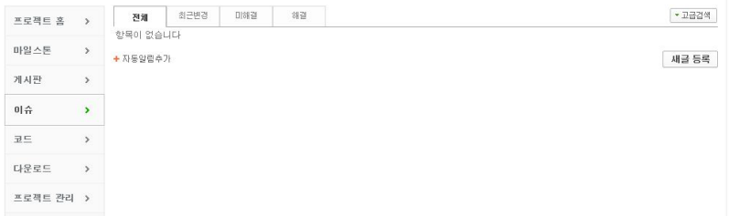
게시판 - 이슈
이슈 관리하기 - 추가하기

Slide 13
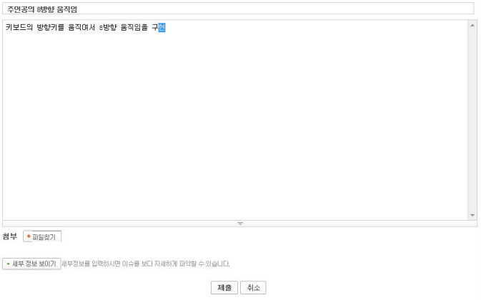
게시판 - 이슈
이슈 관리하기 - 추가하기
1.
2.
1. 구현 요소 제목과
2. 상세 내용을 기술한 후
3. 세부 정보를 입력합니다.
3.

Slide 14
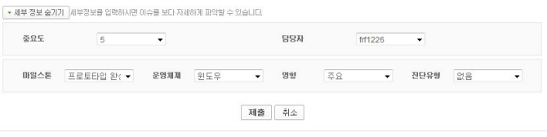
게시판 - 이슈
이슈 관리하기 – 추가하기(세부정보 입력하기)
중요도, 담당자를 설정할 수 있으며
해당되는 마일스톤을 설정,
코드가 실행/작성될 운영체제,
이 이슈가 끼칠 영향 등을 기재합니다.

Slide 15
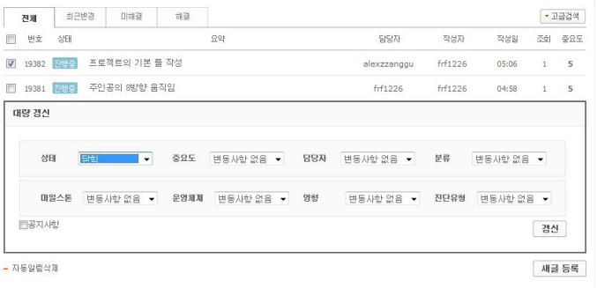
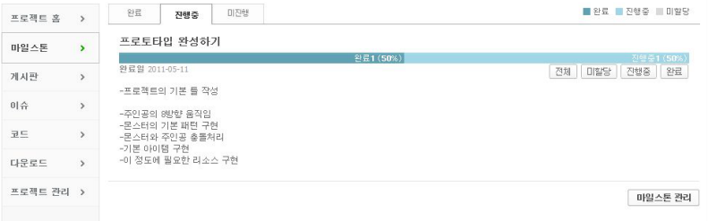
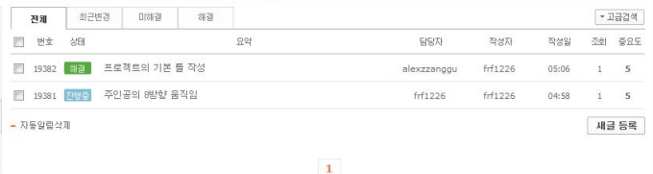
게시판 – 마일스톤 & 이슈
진행중(미해결), 완료 설정 및 확인하기
완료된 이슈가 있다면
세부정보의 상태를 닫힘으로 설정해주세요
이슈가 해결된 것으로 처리가 됩니다!

Slide 16
Tip - 자동알림기능
이슈 담당자를 등록하면
해당 담당자의 네이버메일로
프로젝트 요청내용이 전송됩니다.
담당자가 해결 & 반응하면
이슈 등록자에게 메일이 전송됩니다.

Slide 17
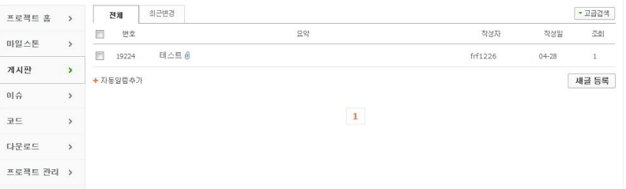
게시판 - 게시판
더 이상의 말이 필요없습니다!
그냥 게시판입니다.
파일 첨부기능만 있는 단순한 게시판입니다.

Slide 18
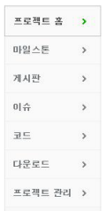
중간 정리
<- 게시판 역할
<- 서버 역할

Slide 19
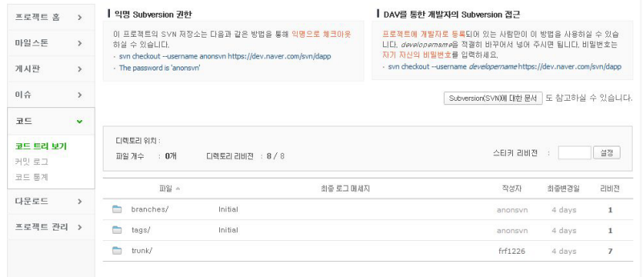
서버
우리 코드가 저장 & 공유되는 곳입니다.
커밋 로그를 보면 어떻게 코드가 오고 갔는지 알 수 있어요~

Slide 20
엥?? 왠 서버??
: 업데이트
: 커밋
서버
클라이언트
클라이언트
클라이언트
…
클라이언트

Slide 21
SVN
이 것을 가능하게 해주는 도구가 바로
SVN입니다.
SVN(Sebversion:서브버전)이란?
자유 소프트웨어 버전 관리 시스템
->소프트 웨어 버전을 관리하고, 팀이 같이 코드를
관리할 수 있게 해주는 등의 기능을 가진 시스템

Slide 22
SVN
우리에겐 프로젝트 사이트가 서버입니다.
따라서 SVN 클라이언트만 컴퓨터에 설치하면
프로젝트를 공동관리 할 수 있게 됩니다.

Slide 23
SVN - 1. tortoise Client 설치
1. Tortoise 1.6.15 win32 설치하기
클라이언트 다운로드 : http://sourceforge.net/projects/tortoisesvn/files/1.6.15/Application/TortoiseSVN-1.6.15.21042-win32-svn-1.6.16.msi/download
클라이언트 한글 랭귀지 팩 다운로드 :
(클라이언트 설치 후 재부팅 후 설치할 것)
http://sourceforge.net/projects/tortoisesvn/files/1.6.15/Language%20Packs/LanguagePack_1.6.15.21042-win32-ko.msi/download
기존 설정대로 설치하시면 됩니다.

Slide 24
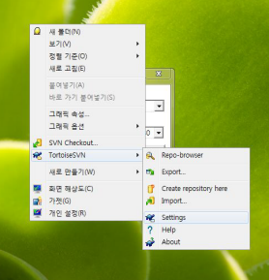
SVN - 1. tortoise Client 설치
2. 설치 후

Slide 25
SVN - 1. tortoise Client 설치
2. 설치 후 Setting을 눌러
Language를 한국어로 바
꿔줍니다.

Slide 26
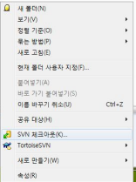
SVN – 2. 체크아웃/추가/업데이트/커밋
1. 체크아웃
체크아웃은 앞으로 코드
가 저장될 곳입니다.
원하는 폴더에 체크아웃
해주세요.

Slide 27
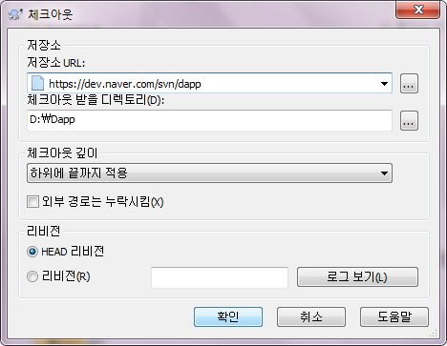
SVN – 2. 체크아웃/추가/업데이트/커밋
주의!
꼭 https입니다!!
https://dev.naver.com/svn/dapp

Slide 28
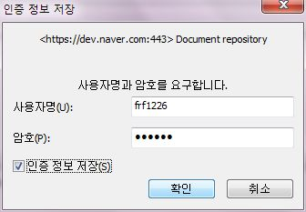
SVN – 2. 체크아웃/추가/업데이트/커밋
자, 여기서
사용자명에는
네이버아이디
비밀번호는
------입니다.

Slide 29
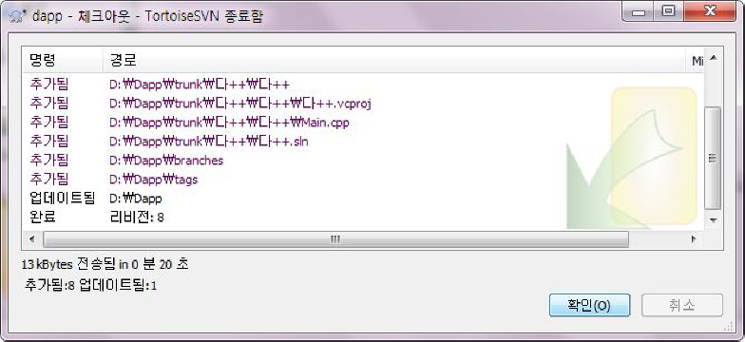
SVN – 2. 체크아웃/추가/업데이트/커밋
아래와 같이 뜨고, 폴더에 폴더들이 생기면 체크아웃 완료입니다.
이제 여기가 서버에서 받은 파일들을 관리할 곳입니다.

Slide 30
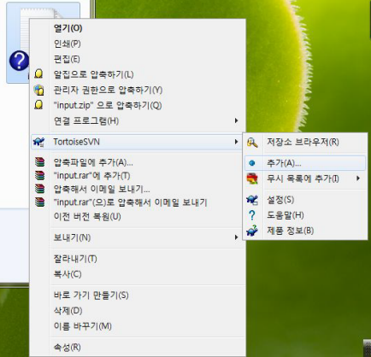
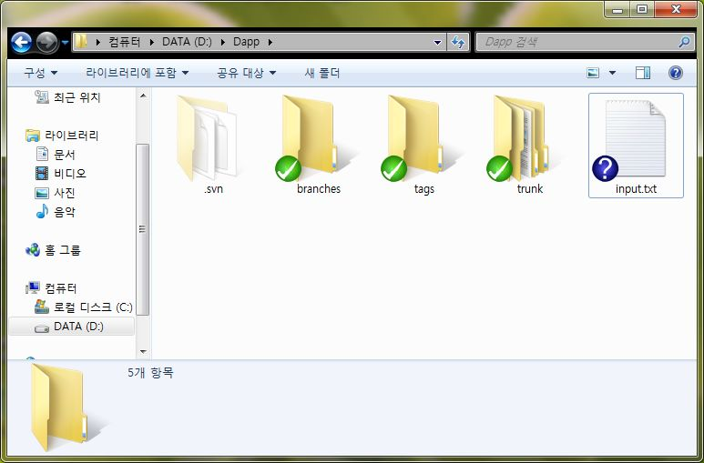
SVN – 2. 체크아웃/추가/업데이트/커밋
2. 추가
추가하고 싶은 파일을
예) input.txt
체크아웃한 폴더에
넣어주세요.
?가 뜬 것을 볼 수 있죠.
이 파일을 추가합니다.
그 후에 커밋을 누르면
서버에 전송됩니다.

Slide 31
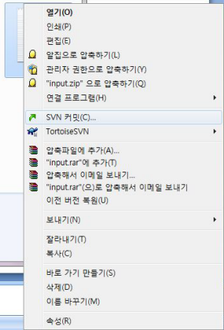
SVN – 2. 체크아웃/추가/업데이트/커밋
2. 추가
추가하고 싶은 파일을
예) input.txt
체크아웃한 폴더에
넣어주세요.
?가 뜬 것을 볼 수 있죠.
이 파일을 추가합니다.
그 후에 커밋을 누르면
서버에 전송됩니다.

Slide 32
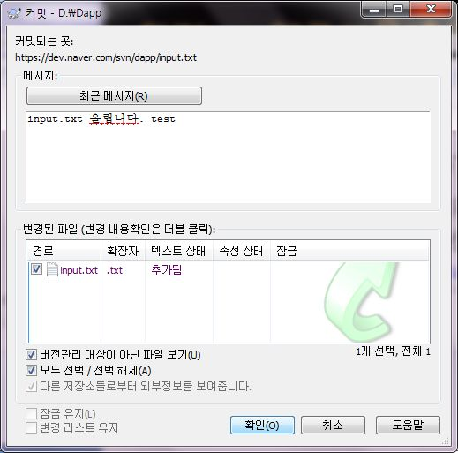
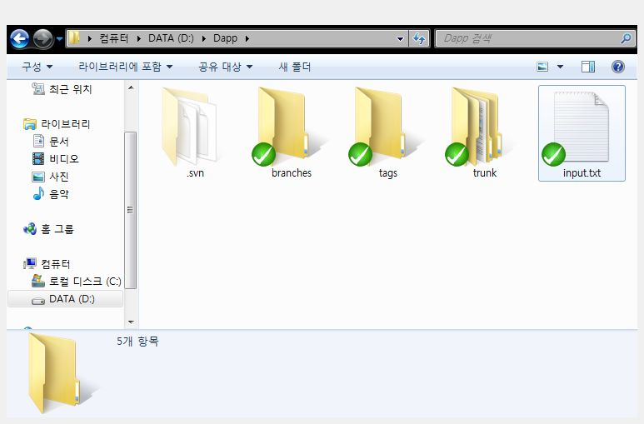
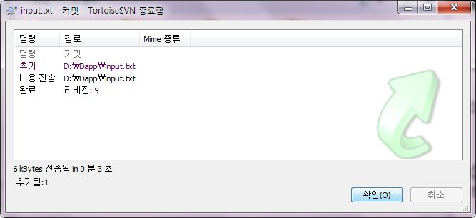
SVN – 2. 체크아웃/추가/업데이트/커밋
커밋된 모습
체크 표시가
서버에 전송됐다는 뜻입니다~

Slide 33
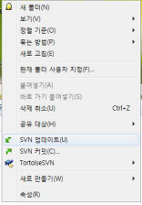
SVN – 2. 체크아웃/추가/업데이트/커밋
4. 업데이트(커밋은 생략)
업데이트는 수정된 최신
프로젝트를 체크아웃한
폴더에 업데이트 하는 것
을 말합니다!

Slide 34
SVN – 3. Visual SVN 설치
여기까지가 SVN설치 및 활용방법입니다.
그러나 아직 비쥬얼스튜디오와
직접적인 연동은 없습니다.
그 기능을 제공하는 툴이
Visual SVN(유료)입니다.

Slide 35
SVN – 3. Visual SVN 설치
1. VisualSVN 2.0.5 다운로드:
http://visualsvn.com/visualsvn/download/
2. 그대로 쭉 설치하면 됩니다.
3. 설치 후 Visual Studio를 실행

Slide 36
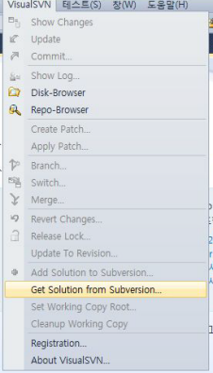
SVN – 4. Visual SVN 활용하기
비쥬얼스튜디오를 열면
못 보던 메뉴가 있습니다.
VisualSVN이 있는데 ,
Get Solution을 누르면
서버에서 프로젝트를
가져옵니다.
앞의 체크아웃과
같은 일을 수행합니다.
그러나 우리는 이미
체크아웃을 했으므로,
더 할 필요가 없습니다.
기존프로젝트 불러오기를
통해 불러봅시다.

Slide 37
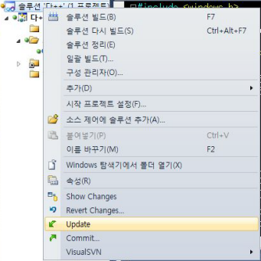
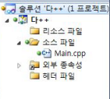
SVN – 4. Visual SVN 활용하기
못 보던 동그라미는
SVN Tool을 이용하는
프로젝트라는 것을
알려줍니다.
앞으로 습관적으로!!
솔루션을
업데이트합니다!
그래야 코드충돌사태를
예방합니다.
그리고 코드를 작성한 후
Commit하여 마무리합니다.

Slide 38
앞으로…
항상 프로젝트를 시작할 때 업데이트!
프로젝트를 완료한 후 커밋!
이것만 잘 지키면 된달까요??
VisualSVN 등록 키
쪽지 확인 ㅋㅋㅋㅋ
이 키는 우리 프로젝트팀 외에
어디로도 나가지 않게 해주세요~
우리 팀한테만 허가된 키입니다~

